Slide 1
Actividad 078
Aplicar 100% de la cobranza recibida en sistema administrativo.

Slide 2
Descripción
Elaborar y evidenciar formato de cobranza aplicada díaria VS cobranza recibida con la finalidad de mantener prioridades en la aplicación y el deposito de la cobranza.
Nota: Este formato no elimina la función de supervisión por parte de la Gerencia o Jefatura Administrativa la cual deberá verificar el cumplimiento en tiempo y forma.

Slide 3
Objetivo
Contar con procesos que ayuden a mantener un clima de control interno así como verificar la salvaguarda de los activos circulantes de la empresa.

Slide 4
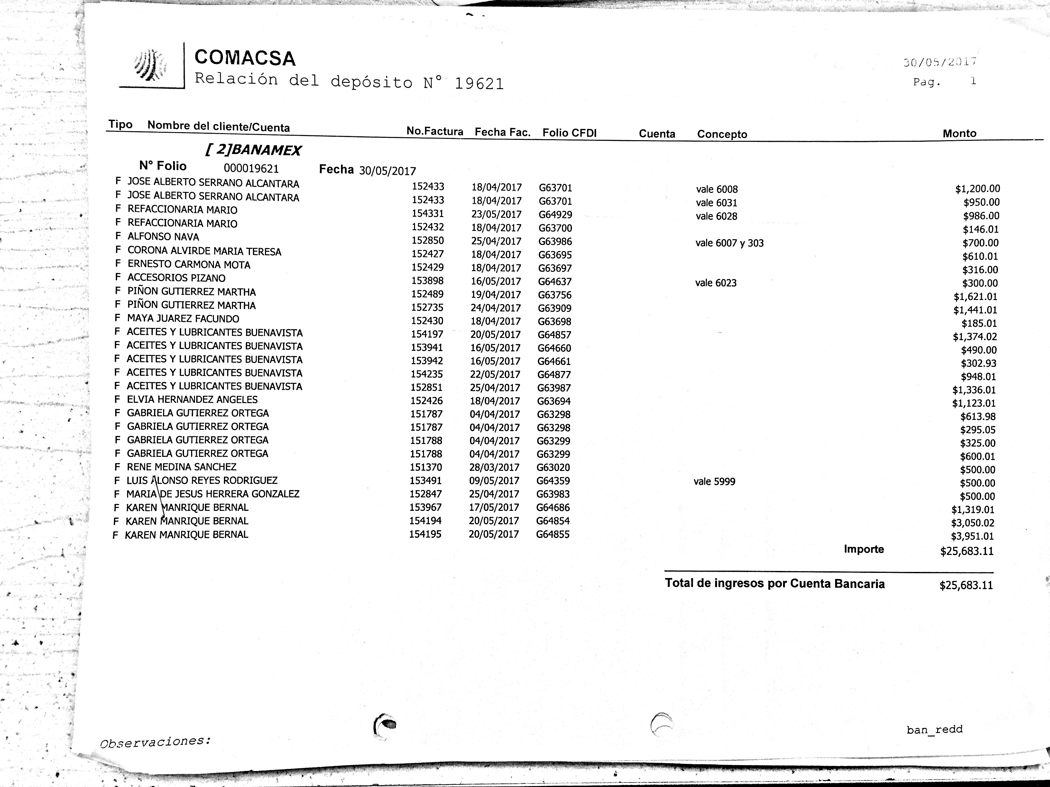
Cobranza aplicada en sistema

Slide 5
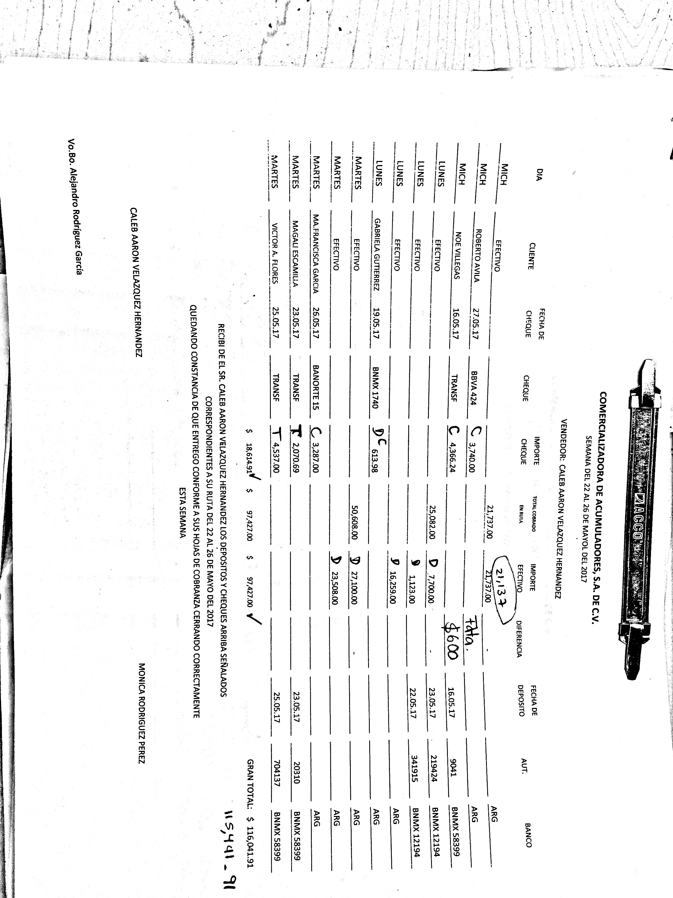
Reporte de recepción de dinero

Slide 6
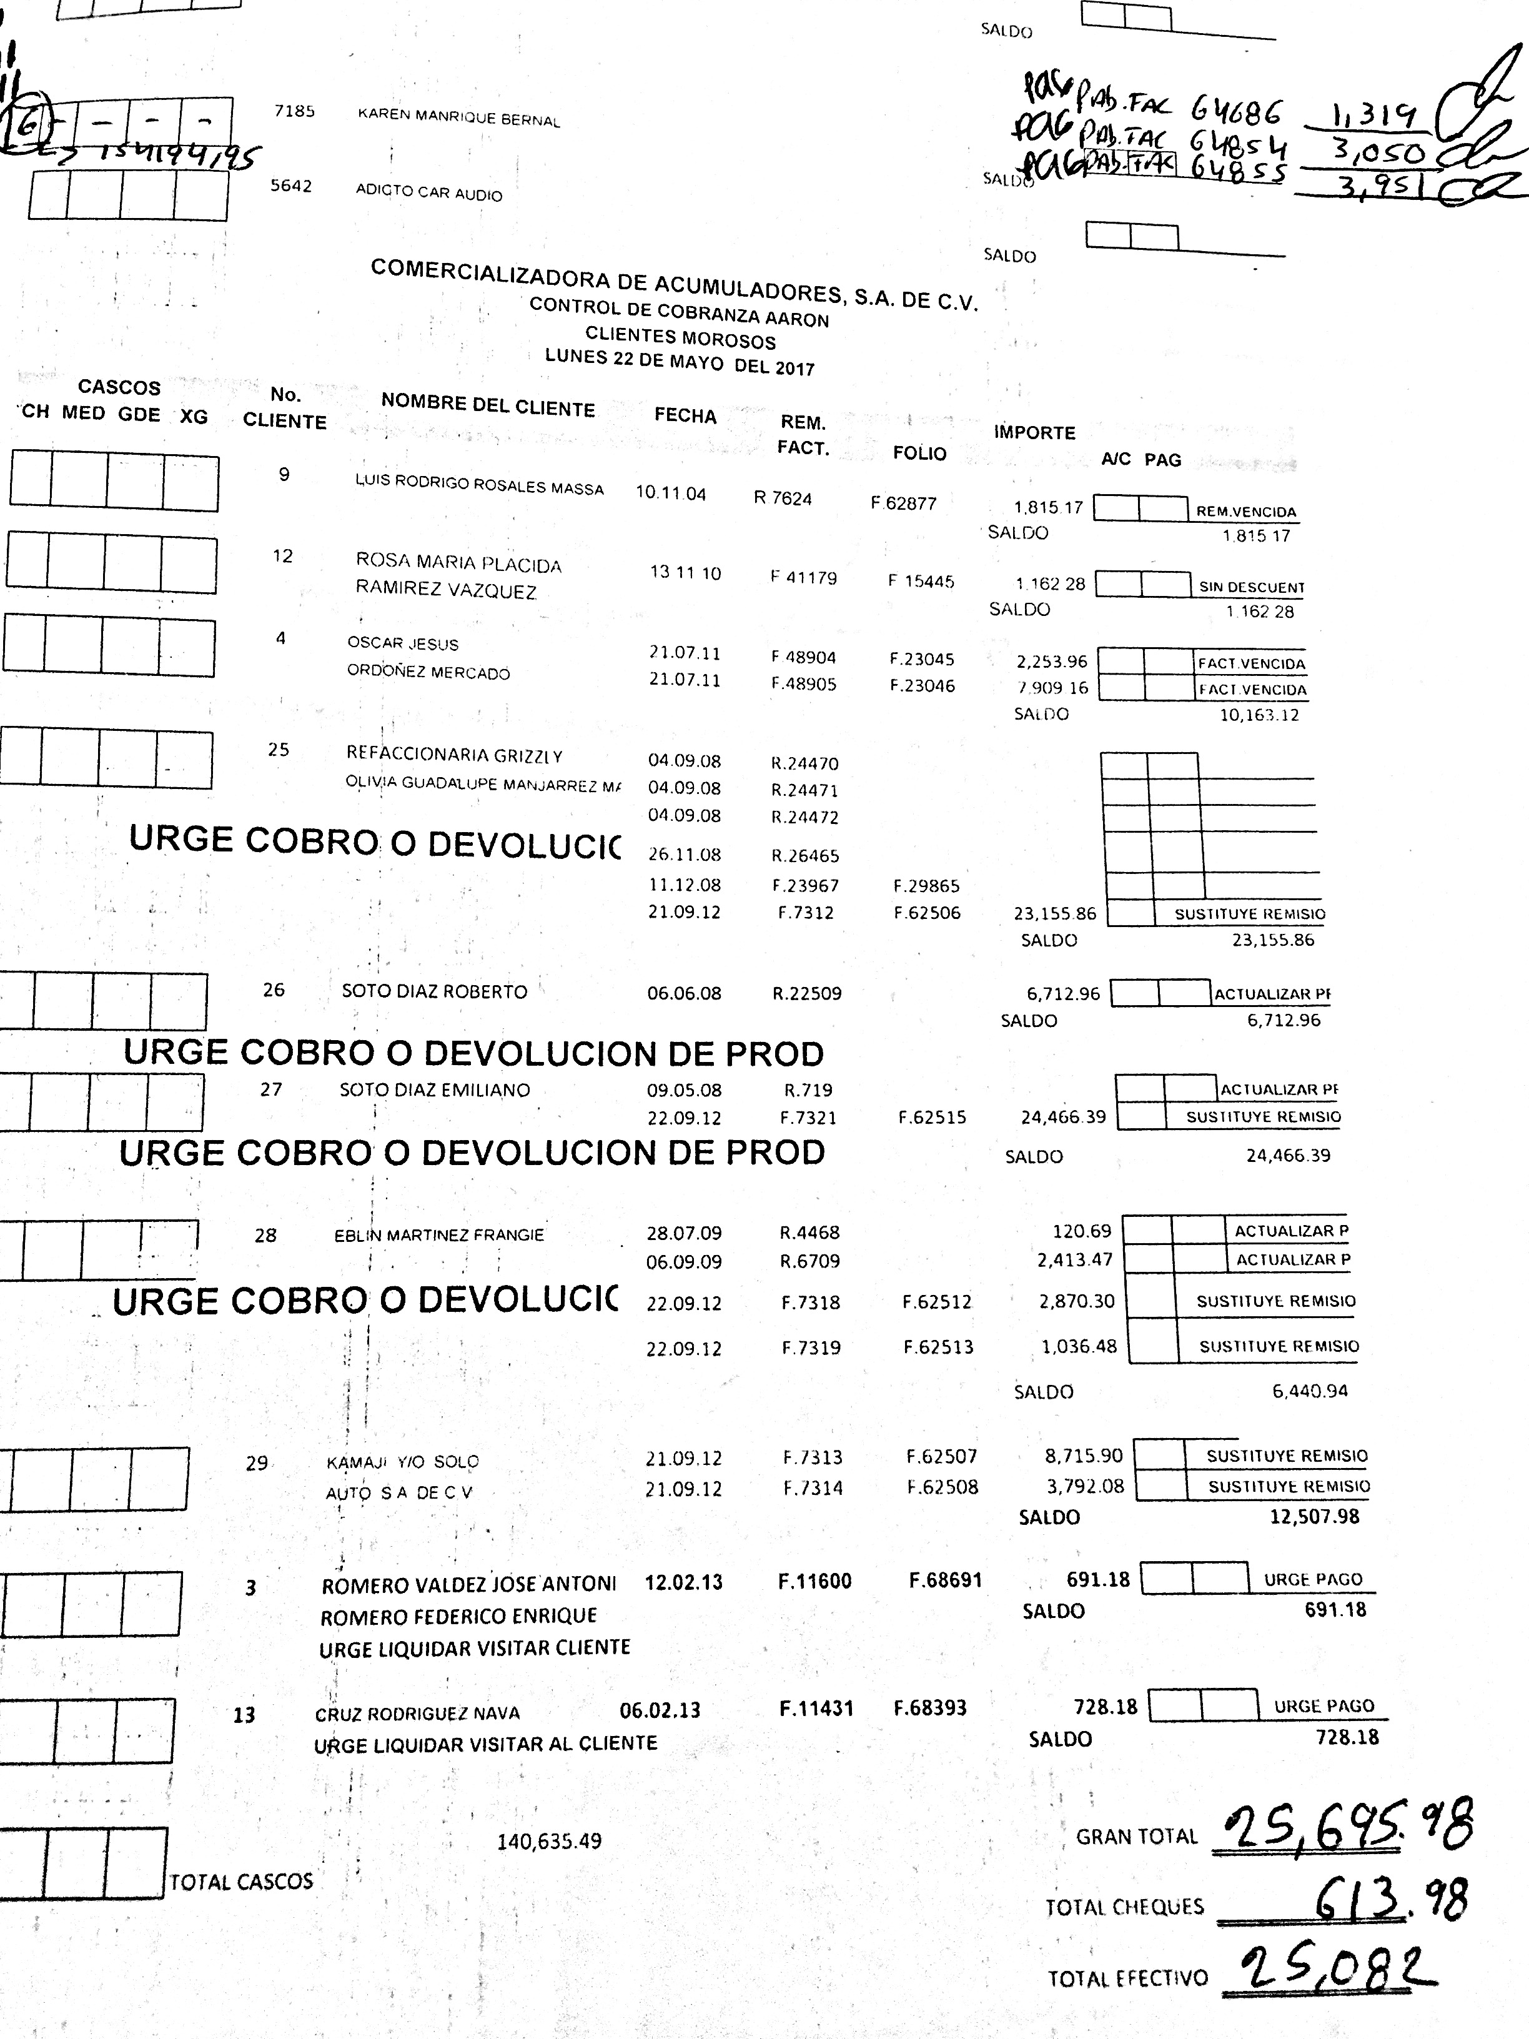
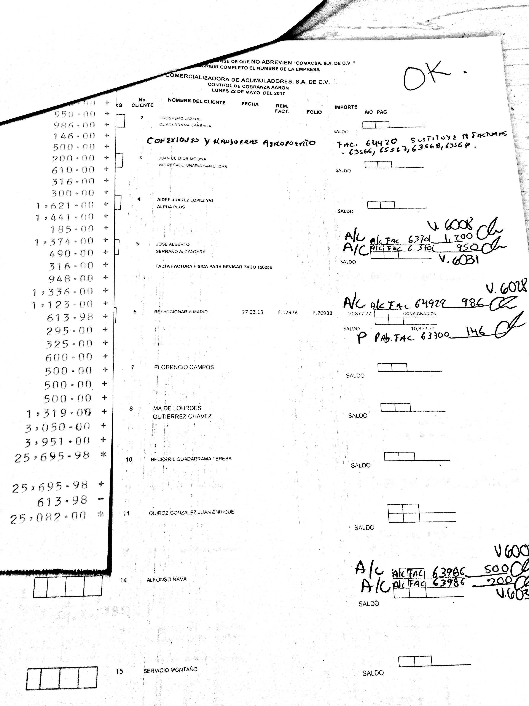
Reporte físico

